Slide 1
ОН “Околен свят”
Тема: “Слънце грее, дъжд вали
Ядро: Светът на природата и неговото опазване

Slide 2
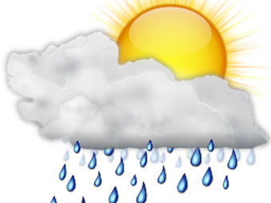
Слънце грее,
Дъжд вали ☺

Slide 3
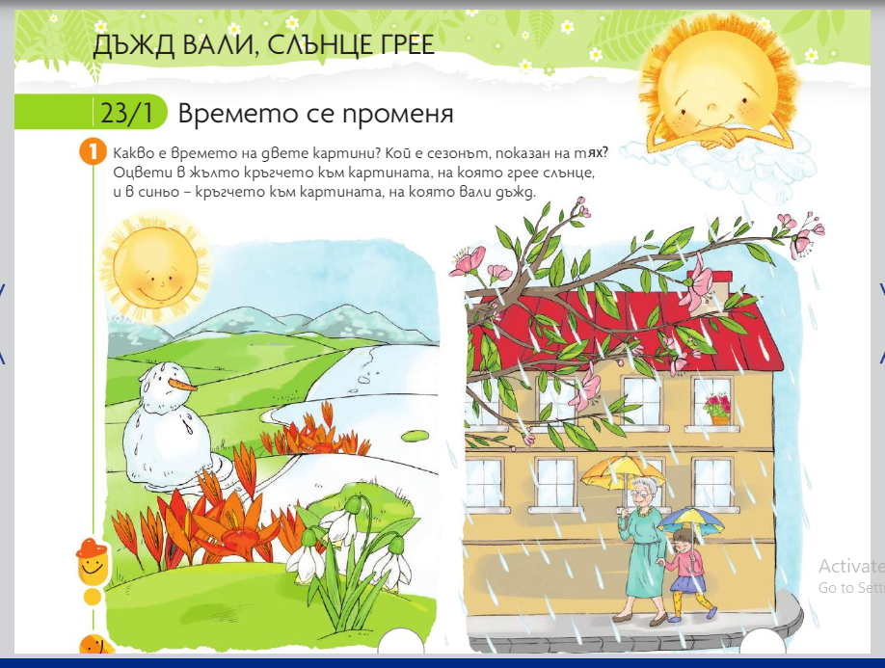

Slide 4
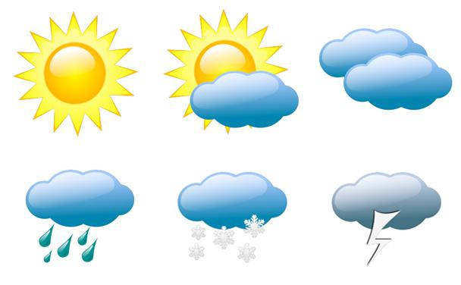
Да изиграем една игра, казва се синоптик.
Разгледай добре илюстрацията и си избери картинка.
А после ще си представим, че сме синоптици – хората,
които ни казват какво ще е времето днес ☺

Slide 5
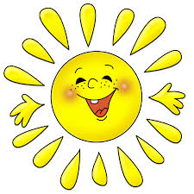
СЛЪНЦЕТО Е НАШ ПРИЯТЕЛ, НО
ТО МОЖЕ ДА БЪДЕ ОПАСНО.
Помисли добре, според теб
как можем да се пазим от него?

Slide 6
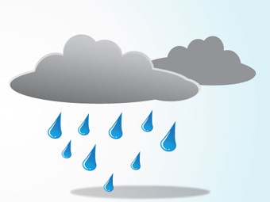
А ДЪЖДЪТ?
ТОЙ СЪЩО Е НАШ ПРИЯТЕЛ, ЗАЩОТО НАПОЯВА ЗЕМЯТА.
НО И ОТ НЕГО ТРЯБВА ДА СЕ ПАЗИМ.
КАКВО МОЖЕМ ДА ИЗПОЛЗВАМЕ?

Slide 7
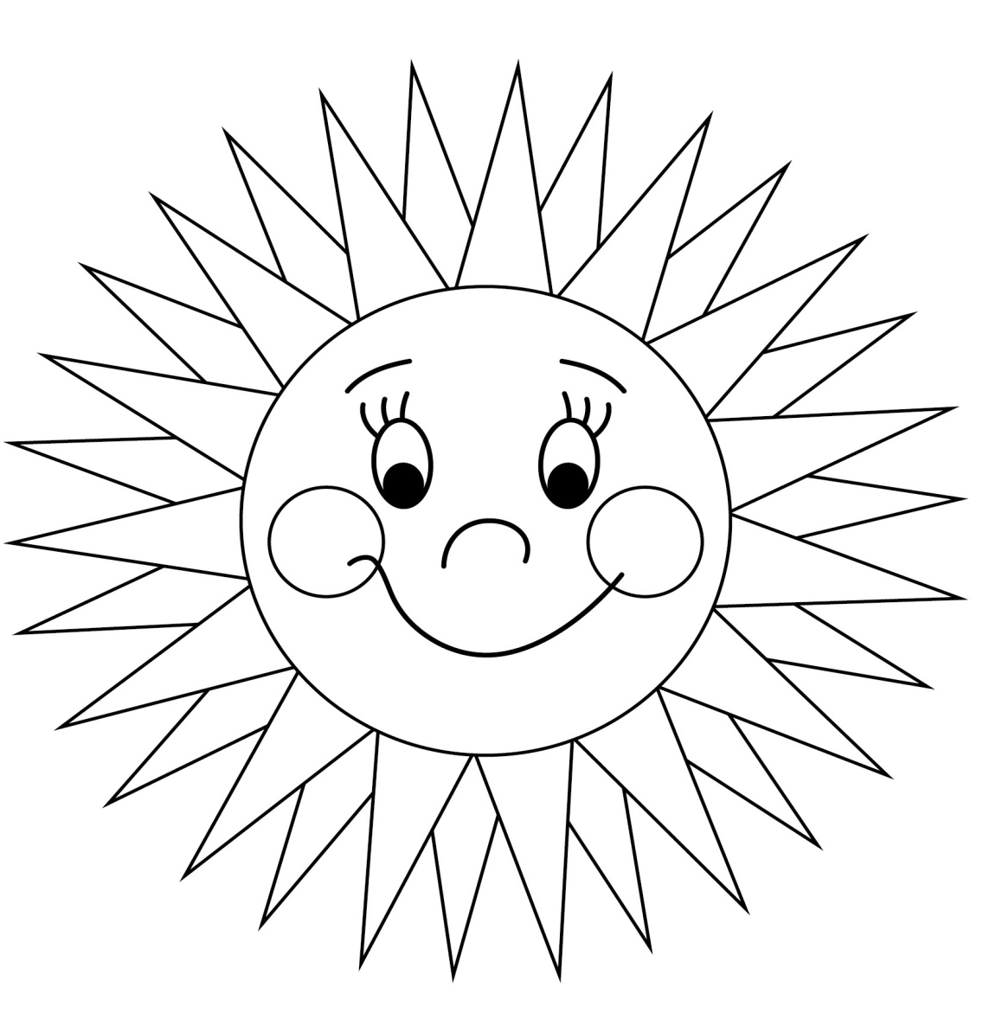
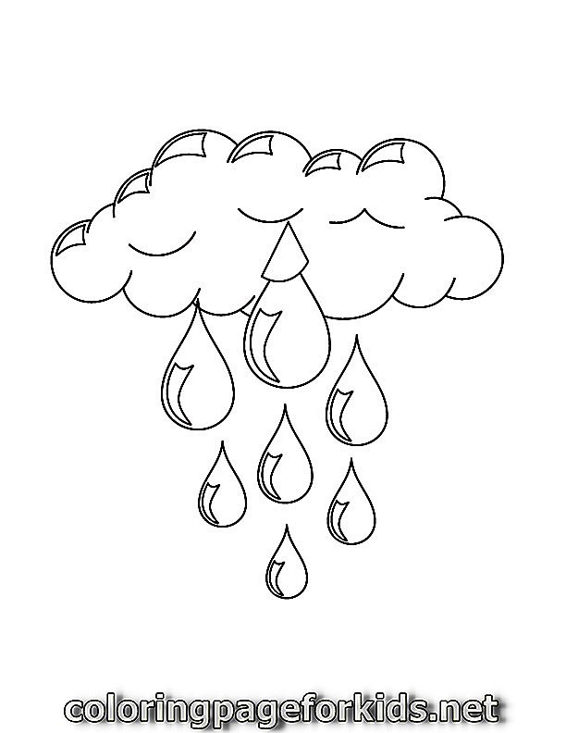
СПОРЕД ТЕБ КАКЪВ ЦВЯТ СА ДЪЖДОВНИТЕ КАПКИ?
А СЛЪНЦЕТО?
Вземи празен лист и ги нарисувай в цвета, който желаеш ☺

Slide 8
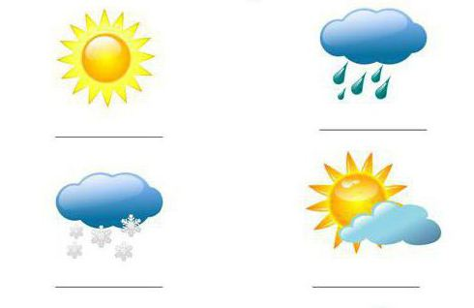
Ася Рашева
Група “Вълшебство”
ДГ “Ален мак”

